Slide 1

Head Lamp 공정 MES
Head lamp manufacturing
이상원

Slide 2
공정 시퀀스 개요

Slide 3
공정 시퀀스
불량
불량
● 프로세스는 각각 별도의
스레드로 운영되어 유연성, 안정성
을 가짐
● 각 프로세스의 불량품은 어느 위치
에서 발생한 지 알 수 있게끔
프로세스에서 불량 로그를 지님
● 각 프로세스는 2%의 불량률을 가짐
에 따라 전체 생산 라인은 10%의
불량률을 가진다.
프로세스 3
프로세스 5
불량
완성품
프로세스 1
제작 흐름
프로세스 2
프로세스 4
불량
불량

Slide 4
공정과정

Slide 5
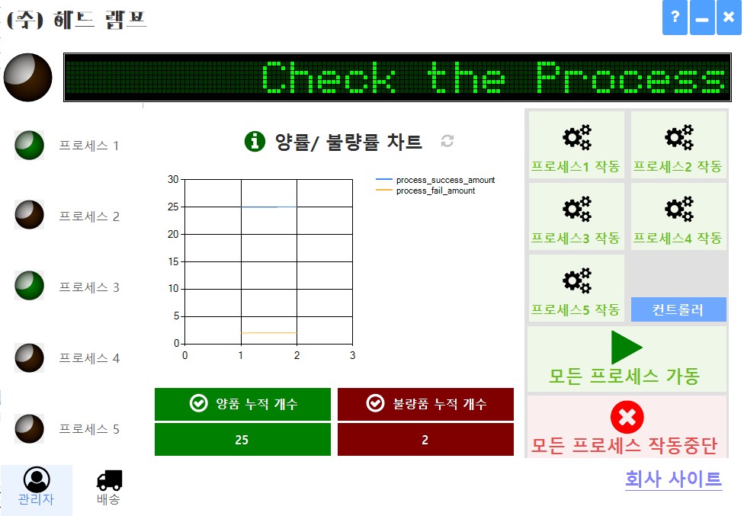
공정
● 관리자화면에서 프로세스 각각
제어 가능
● 일괄적 제어 버튼과 응급상황 시
모든 프로세스를 멈출 수 있는
중단 버튼 활용 가능

Slide 6
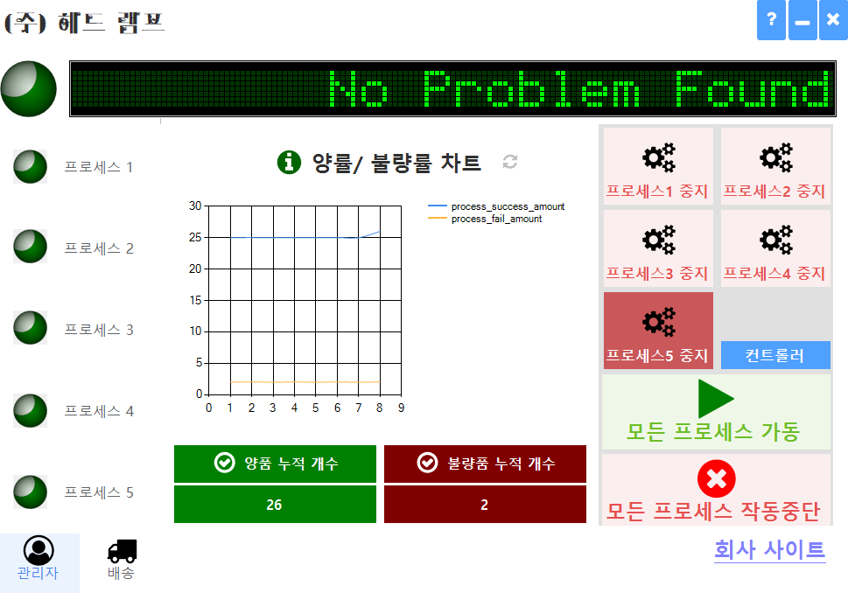
공정
● 모든 프로세스 작동 중인 모습

Slide 7
공정과 DB연계

Slide 8
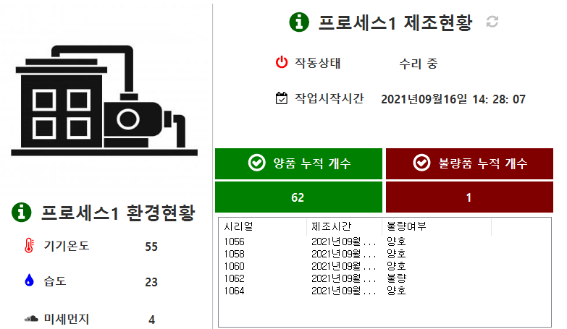
공정과정 후
프로세스1
● 프로세스의 양품, 불량품의
누적양을 확인 할 수 있음
● 다음 프로세스로 넘어가기 전의
잔류 제품들이 표시됨.
● 해당 프로세스의 불량품은 계속해서
잔류상태로 남아 리스트뷰에 표시됨

Slide 9
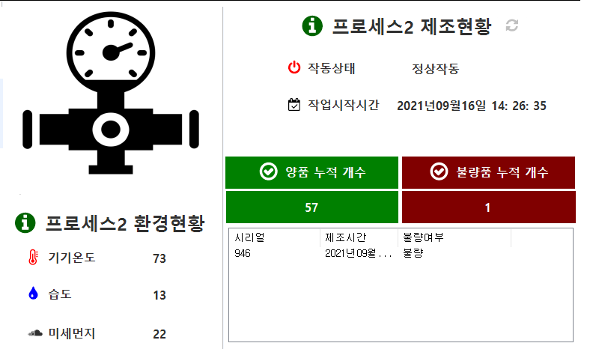
공정과정 후
프로세스2
● 프로세스의 양품, 불량품의
누적양을 확인 할 수 있음
● 다음 프로세스로 넘어가기 전의
잔류 제품들이 표시됨.
● 해당 프로세스의 불량품은 계속해서
잔류상태로 남아 리스트뷰에 표시됨

Slide 10
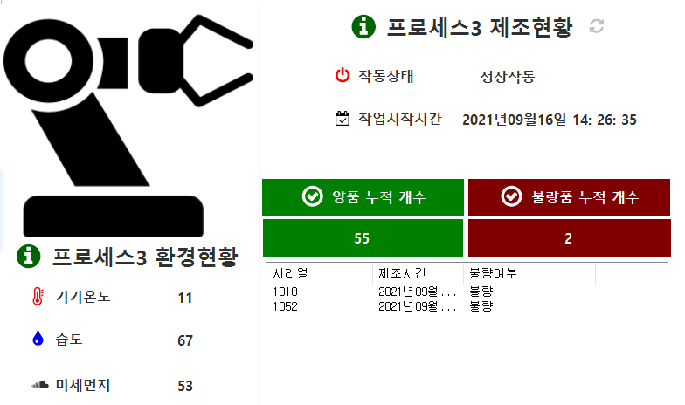
공정과정 후
프로세스3
● 프로세스의 양품, 불량품의
누적양을 확인 할 수 있음
● 다음 프로세스로 넘어가기 전의
잔류 제품들이 표시됨.
● 해당 프로세스의 불량품은 계속해서
잔류상태로 남아 리스트뷰에 표시됨

Slide 11
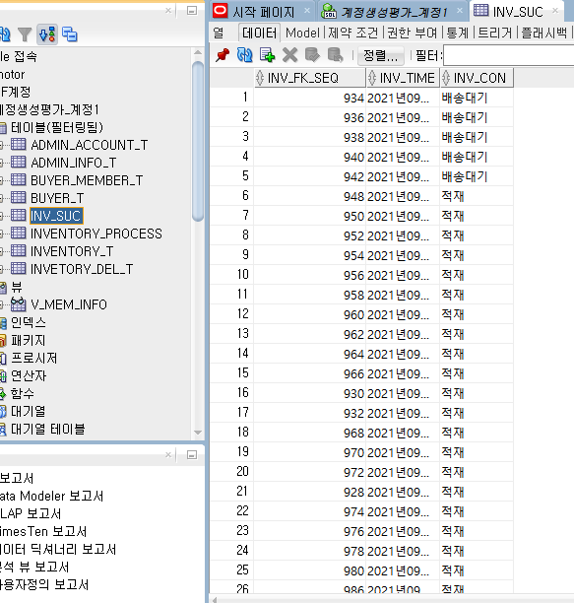
공정과정 후
● 완성된(모든 프로세스에서 양품)
제품들은 “적재＂상태로
완성제품테이블에 입력됨

Slide 12
완성품 관리

Slide 13
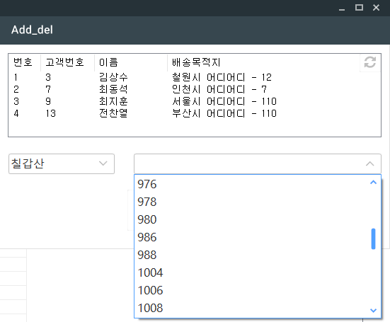
완성품 관리
● “적재”상태의 제품들은 담당 관리자
와 배송고객의 정보를 가지면
“배송대기＂상태로 업데이트 된다.

Slide 14
완성품 관리
● “적재”상태의 제품들은 담당 관리자
와 배송고객의 정보를 가지면
“배송대기＂상태로 업데이트 된다.

Slide 15
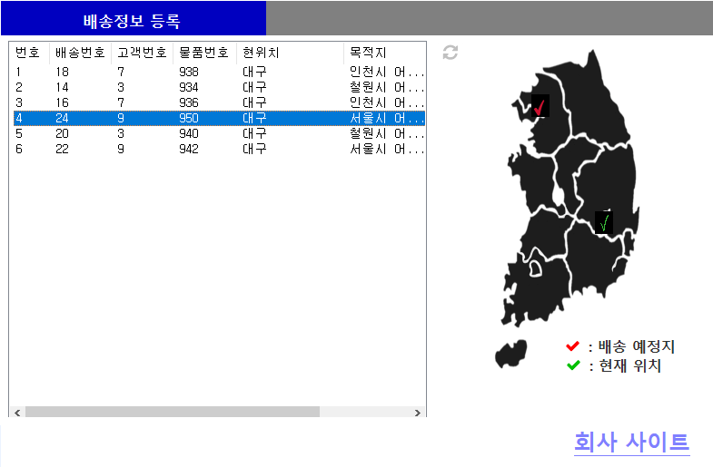
완성품 관리
● “배송대기” 제품은 리스트뷰에 추가,
포커스 시 상세내용과
현위치와 목적지 조회 기능을 가짐

Slide 16
감사합니다.

